Slide 1
Vui học 4A5

Slide 2
Hôm nay các bạn sẽ tìm hiểu
những nội dung gì?
1. Toán
2. Luyện từ và câu
3. Lịch sử

Slide 3
Thứ ba ngày 5 - 10 - 2021
Toán
Biểu đồ

Slide 4
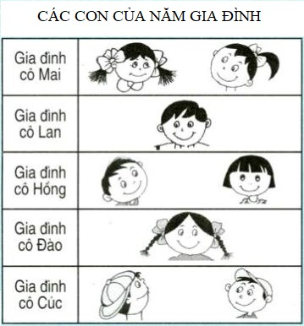
Đây là biểu đồ nói về các con của năm gia đình.
Biểu đồ này có hai cột:
- Cột bên trái ghi tên các gia đình.
- Năm gia đình được nêu tên trên biểu đồ là: Gia đình cô Mai, gia đình cô Lan, gia đình cô Hồng, gia đình cô Đào và gia đình cô Cúc.
- Cột bên phải cho biết số con, số con trai, số con gái của mỗi gia đình.
- Gia đình cô Mai có hai con gái.
- Gia đình cô Lan có 1 con trai.
- Gia đình cô Hồng có 2 con, 1 con trai và một con gái.
- Gia đình cô Đào có 1 con gái.
- Gia đình cô Cúc có hai con trai.

Slide 5
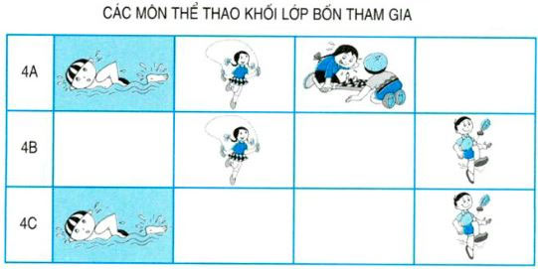
Bài 1/tr.29: Biểu đồ dưới đây nói về các môn thể thao khối lớp Bốn tham gia:
Nhìn vào biểu đồ hãy trả lời các câu hỏi sau:
Những lớp nào được nêu tên trong biểu đồ ?
Khối lớp Bốn tham gia mấy môn thể thao, gồm những môn nào ?
c) Môn bơi có mấy lớp tham gia, là những lớp nào ?
d) Môn nào có ít lớp tham gia nhất ?
e) Hai lớp 4B và 4C tham gia tất cả mấy môn ? Hai lớp đó cúng tham gia những môn nào ?

Slide 6
a) Những lớp nào được nêu tên trong biểu đồ ?
- Lớp 4A, lớp 4B, lớp 4C.
b) Khối lớp Bốn tham gia mấy môn thể thao, gồm những môn nào ?
- Tham gia 4 môn. Đó là các môn bơi lội, nhảy dây, cờ vua và đá cầu.
c) Môn bơi có mấy lớp tham gia, là những lớp nào ?
- Lớp 4A và lớp 4C.
- Môn cờ vua có ít lớp tham gia nhất.
d) Môn nào ít lớp tham gia nhất ?
e) Hai lớp 4B và 4C tham gia tất cả là mấy môn ? Hai lớp đó cùng tham gia những môn thể thao nào ?
- Hai lớp 4B và 4C tham gia tất cả 3 môn là bơi lội, nhảy dây và đá cầu.
- Hai lớp cùng tham gia môn đá cầu.

Slide 7
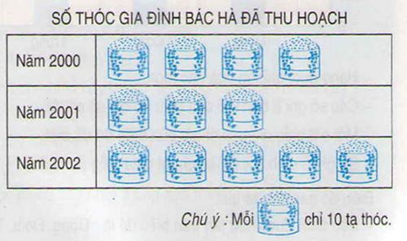
Bài 2/tr.29: Biểu đồ bên nói về số thóc gia đình bác Hà đã thu hoạch trong ba năm : 2000, 2001 và 2002.
Dựa vào biểu đồ hãy trả lời các câu hỏi dưới đây:
a) Năm 2002 gia đình bác Hà thu hoạch được mấy tấn thóc ?
b) Năm 2002 gia đình bác Hà thu hoạch nhiều hơn năm 2000 bao nhiêu tạ thóc ?

Slide 8
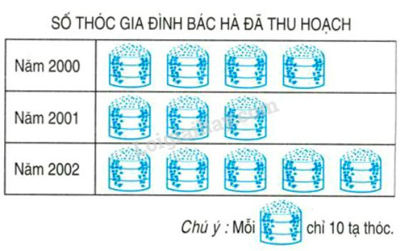
a) Năm 2002 gia đình bác Hà thu hoạch được mấy tấn thóc ?
- Số thóc gia đình bác Hà thu hoạch năm 2002 là:
10 x 5 = 50 (tạ)
50 tạ = 5 tấn
b) Năm 2002 gia đình bác Hà thu hoạch được nhiều hơn năm 2000 là bao nhiêu tạ thóc ?
Số thóc gia đình bác Hà thu hoạch năm 2000 là:
10 x 4 = 40 (tạ)
Năm 2002 gia đình bác Hà thu hoạch được nhiều hơn năm 2000 là :
50 - 40 = 10 (tạ)

Slide 9
Biểu đồ (tiếp theo)

Slide 10
Sau đây là biểu đồ về số chuột mà 4 thôn diệt được
Đông
Đoài
Trung
Thượng

Slide 11
Đông
Đoài
Trung
Thượng
Biểu đồ có mấy cột?
Biểu đồ có 4 cột.

Slide 12
Đông
Đoài
Trung
Thượng
Hàng dưới ghi tên của các thôn.
Hàng dưới ghi gì?
Các số ghi bên trái của biểu đồ chỉ gì?.
Các số ghi bên trái của biểu đồ chỉ số chuột.

Slide 13
Đông
Đoài
Trung
Thượng
Mỗi cột biểu diễn số chuột của thôn đó đã diệt được.
Mỗi cột biểu diễn điều gì?

Slide 14
Đông
Đoài
Trung
Thượng
Số ghi ở đỉnh cột chỉ số chuột biểu diễn ở cột đó
Số ghi ở đỉnh cột chỉ gì?

Slide 15
Hàng dưới ghi tên của các thôn.
Các số ghi bên trái của biểu đồ chỉ số chuột.
Mỗi cột biểu diễn số chuột của thôn đó đã diệt được.
Số ghi ở đỉnh cột chỉ số chuột biểu diễn ở cột đó

Slide 16
Đông
Đoài
Trung
Thượng
4 thôn được nêu tên trên biểu đồ đó các thôn: Đông, Đoài, Trung, Thượng.
Biểu đồ cho biết gì gì?

Slide 17
Đông
Đoài
Trung
Thượng
Thôn Đông là 2000 con, thôn Đoài là 2200 con, thôn Trung là 1600 con, thôn Thượng là 2750 con.
Nêu số chuột của từng thôn diệt được.

Slide 18
Đông
Đoài
Trung
Thượng
Cột cao hơn biểu diễn số chuột nhiều hơn, cột thấp hơn biểu diễn số chuột ít hơn.
Cột cao hơn (thấp hơn) biểu diễn số chuột như thế nào?.

Slide 19
BÀI TẬP 1

Slide 20
Số cây của khối lớp 4 và khối lớp 5 đã trồng.
(Cây)
(Lớp)

Slide 21
Những lớp nào đã tham gia trồng cây?.
(Cây)
(Lớp)

Slide 22
Lớp 4A trồng được bao nhiêu cây? Lớp 5 B trồng được bao nhiêu cây?Lớp 5C trồng được bao nhiêu cây?
(Cây)
(Lớp)

Slide 23
Khối lớp 5 có mấy lớp tham gia trồng cây, là những lớp nào?.
(Cây)
(Lớp)

Slide 24
Có mấy lớp trồng được trên 30 cây? Đó là những lớp nào?.
(Cây)
(Lớp)

Slide 25
Lớp nào trồng được nhiều cây nhất? Lớp nào trồng được ít cây nhất?.
(Cây)
(Lớp)

Slide 26
BÀI TẬP 2

Slide 27
SỐ LỚP CỦA MỘT TRƯỜNG TIỂU HỌC HÒA BÌNH.
3
2001 - 2002
2003 - 2004

Slide 28
Số lớp Một của trường tiểu học Hòa Bình trong bốn năm học là như sau:
Năm học 2001 – 2002: 4 lớp
Năm học 2002 – 2003: 3 lớp
Năm học 2003 – 2004: 6 lớp
Năm học 2004 – 2005: 4 lớp
6
4
4
2002 - 2003
2004 - 2005

Slide 29
6
b) Số lớp Một của năm học 2003 – 2004 nhiều hơn của năm học 2002- 2003 là mấy lớp?
4
4
6 – 3 = 3 (lớp)
2002 - 2003
2004 - 2005

Slide 30
Năm học 2002 – 2003, mỗi lớp Một có 35 học sinh. Hỏi trong năm đó, trường Hòa Bình có bao nhiêu học sinh lớp Một?
6
4
4
Năm 2002 – 2003 trường Hòa Bình có số học sinh lớp Một là:
35 x 3 = 105 (học sinh)
2002 - 2003
2004 - 2005

Slide 31
Năm học 2004 – 2005, mỗi lớp Một có 32 học sinh thì số lớp Một năm học 2002 – 2003 ít hơn năm học 2004 – 2005 bao nhiêu học sinh?
6
4
4
Năm 2004 – 2005 trường Hòa Bình có số học sinh lớp Một là:
32 x 3 = 96 (học sinh)
Số học sinh lớp Một của nam học 2004 – 2005 ít hơn số học sinh lớp Một của năm học 2002 – 2003 là: 105 – 96 = 9 ( học sinh)
2002 - 2003
2004 - 2005

Slide 32
CỦNG CỐ
Tiết Toán hôm nay chúng ta biết thêm gì?
- Biểu đồ hình cột có gì khác với biểu đồ hình vẽ?

Slide 33
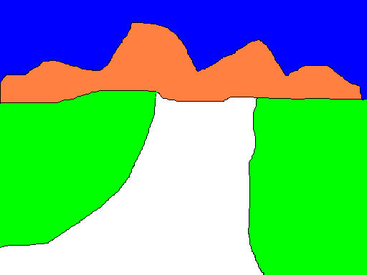
Cùng nhau thử sức

Slide 34
TRÒ CHƠI
Rung chuông vàng

Slide 35
(Quyển)
Câu hỏi 1
10
7
6
5
(Tên)
Dựa vào biểu đồ trên, em hãy cho biết:
Trong một năm bạn nào đọc được nhiều sách nhất?
Hết giờ
A. Hiền
C. Trung
5 giây
bắt đầu
02s
01s
03s
05s
04s
B. Thủy
D. Quỳnh

Slide 36
(Quyển)
Câu hỏi 2
10
7
6
5
(Tên)
Dựa vào biểu đồ trên, em hãy cho biết:
Bạn nào ít đọc sách nhất ?
A. Thủy
C. Trung
Hết giờ
5 giây
bắt đầu
02s
01s
03s
05s
04s
D. Hiền
B. Quỳnh

Slide 37
(Quyển)
Câu hỏi 3
10
7
6
5
(Tên)
Dựa vào biểu đồ trên, em hãy cho biết:
Tổng số quyển sách mà bốn bạn đã đọc được.
C. 28
5 giây
bắt đầu
A. 26
Hết giờ
02s
01s
03s
05s
D. 29
04s
B. 27

Slide 38
(Quyển)
Câu hỏi 4
10
7
6
5
(Tên)
Dựa vào biểu đồ trên, em hãy cho biết:
Trong một năm trung bình mỗi bạn đọc được bao nhiêu quyển sách ?
5 giây
bắt đầu
Hết giờ
02s
01s
03s
05s
A. 14
C. 7
04s
D. 6
B. 4

Slide 39
Thứ ba ngày 5 - 10 - 2021
Toán
Biểu đồ
Luyện từ và câu
Mở rộng vốn từ: Trung thực- Tự trọng

Slide 40
KIỂM TRA BÀI CŨ
* Từ ghép được chia thành mấy loại? Là những loại nào? Cho ví dụ.
* Từ láy được chia thành mấy loại? Là những loại nào? Cho ví dụ.

Slide 41
1. Tìm những từ cùng nghĩa và những từ trái nghĩa với trung thực.
M: - Từ cùng nghĩa: thật thà
- Từ trái nghĩa: gian dối
Từ cùng nghĩa | Từ trái nghĩa
- thẳng tính, thẳng thắn, ngay thẳng, ngay thật, chân thật, thật thà, thành thật, thật lòng, thật tình, thật tâm, chính trực,….
- dối trá, gian dối, gian lận, gian ngoan, gian trá, lừa bịp, lừa đảo, lừa dối, bịp bợm, lừa lọc,…

Slide 42
2. Đặt câu với một từ cùng nghĩa với trung thực hoặc một từ trái nghĩa với trung thực.
3. Dòng nào dưới đây nêu đúng nghĩa của từ tự trọng?
tự tin
a.Tin vào bản thân mình.
Ví dụ:
- Bạn Lan rất thật thà.
tự quyết
b. Quyết định lấy công việc của mình.
- Chúng ta không được gian lận trong thi cử.
c. Coi trọng và giữ gìn phẩm giá của mình.
tự trọng
d. Đánh giá mình quá cao và coi thường người khác.
tự cao (tự kiêu)
* Thế nào tự trọng?
* Tự trọng là: Coi trọng và giữ gìn phẩm giá của mình.

Slide 43
4. Có thể dùng những thành ngữ, tục ngữ nào dưới đây để nói về tính trung thực hoặc về lòng tự trọng?
a. Thẳng như ruột ngựa.
d. Cây ngay không sợ chết đứng.
b. Giấy rách phải giữ lấy lề.
e. Đói cho sạch, rách cho thơm.
c. Thuốc đắng dã tật.
a.Tính trung thực:
b. Lòng tự trọng:
a. Thẳng như ruột ngựa.
b. Giấy rách phải giữ lấy lề.
c. Thuốc đắng dã tật.
e. Đói cho sạch, rách cho thơm.
d. Cây ngay không sợ chết đứng.

Slide 44
Một số câu thành ngữ nói về lòng tự trọng.
- Cọp chết để da, người ta chết để tiếng. - Danh dự quý hơn tiền bạc. - Đói miếng hơn tiếng đời. - Được tiếng còn hơn được miếng. - Ăn một miếng, tiếng một đời. - Áo rách cốt cách người thương. - Giữ quần áo lúc mới may, giữ thanh danh lúc còn trẻ. - Người chết nết còn.

Slide 45
Một số câu thành ngữ nói về lòng trung thực.
- Ăn ngay nói thẳng. - Ăn ngay nói thật mọi tật mọi lành. - Đời loạn mới biết tôi trung. - Mật ngọt chết ruồi tươi , những nơi cay đắng là nơi thật thà. - Của ngang chẳng góp, lời tà chẳng thưa. - Thật thà ma vật không chết. - Mất lòng trước, được lòng sau. - Thật thà là cha quỷ quái. - Người gian thì sợ người ngay Người ngay chẳng sợ đường cày cong queo. .

Slide 46
Trò chơi: Ô chữ bí mật
1
T
H
Ậ
T
T
H
À
2
T
R
U
N
G
T
H
Ự
C
D
Ũ
N
G
C
Ả
M
3
G
I
A
N
L
Ậ
N
4
T
Ự
T
R
Ọ
N
G
1. Là một từ cùng nghĩa với (trung thực), gồm 7 chữ cái, bắt đầu bằng T
4. Coi trọng và giữ gìn phẩm giá của mình thì gọi là gì?
3. Trong giờ làm bài kiểm tra, Hà đã mở vở để quay bài. Vậy Bạn Hà đã thể hiện hành động gì trong khi làm bài kiểm tra?
2. Trong câu chuyện “những hạt thóc giống” chú bé Chôm là người như thế nào?

Slide 47
Cảm ơn các em học sinh!

Slide 48
Lịch sử
Nước ta dưới ách đô hộ của các triều đại phong kiến phương Bắc

Slide 49
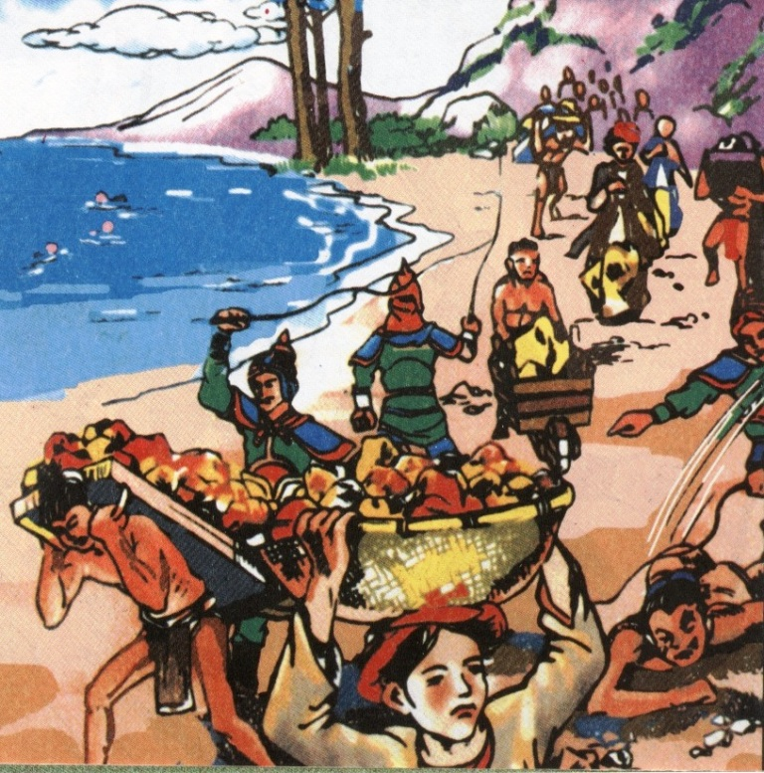
LỊCH SỬ
NƯỚC TA DƯỚI ÁCH ĐÔ HỘ
CỦA CÁC TRIỀU ĐẠI
PHONG KIẾN PHƯƠNG BẮC

Slide 50
HOẠT ĐỘNG 1
TÌNH HÌNH NƯỚC TA
TRƯỚC VÀ SAU KHI BỊ CÁC TRIỀU ĐẠI
PHONG KIẾN PHƯƠNG BẮC ĐÔ HỘ

Slide 51
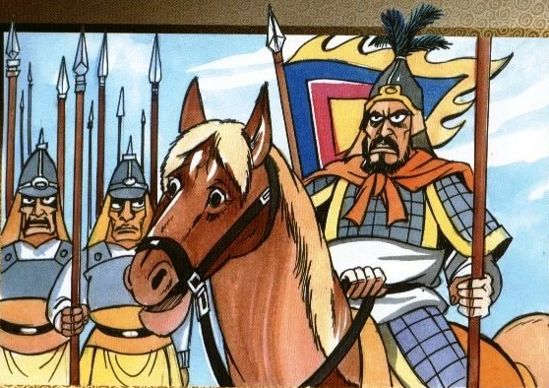
Sau khi Triệu Đà thôn tính được Âu Lạc năm 179 TCN , các triều đại phong kiến phương Bắc nối tiếp nhau đô hộ nước ta

Slide 52
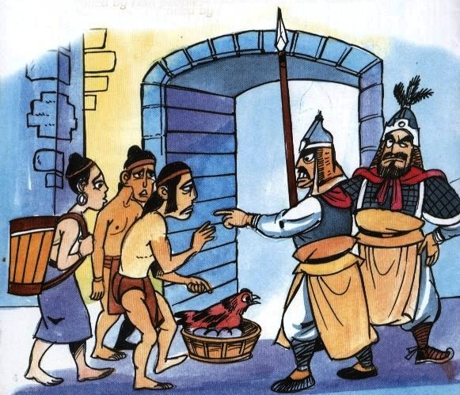
Nước Âu Lạc bị chia thành quận , huyện do chính quyền người Hán cai quản

Slide 53
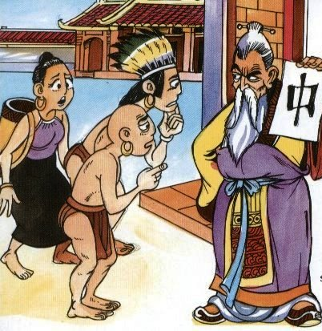
Chúng đưa người Hán sang ở lẫn với dân ta , bắt dân ta phải theo phong tục của người Hán , học chữ Hán , sống theo luật pháp của người Hán

Slide 54
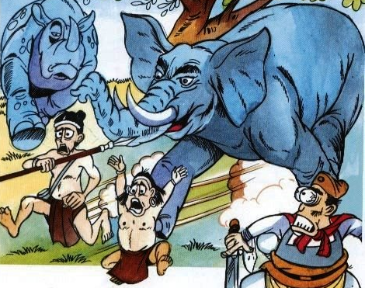
Bọn quan lại đô hộ bắt dân ta phải lên rừng săn voi ,tê giác , bắt chim quý , đẵn gỗ trầm , xuống biển mò ngọc trai , bắt đồi mồi , khai thác san hô để cống nạp cho chúng .

Slide 55
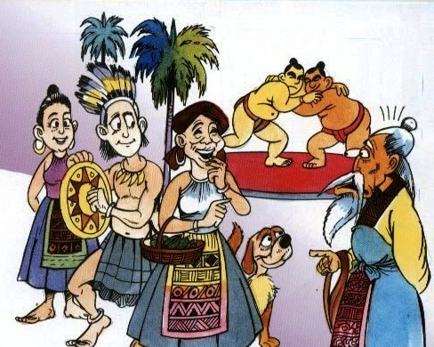
Không chịu khuất phục , nhân dân ta vẫn gìn giữ được các phong tục truyền thống vốn có như ăn trầu , nhuộm răng , mở các lễ hội mùa xuân với những cuộc đua thuyền , đánh vật và hát những làn điệu dân ca .

Slide 56
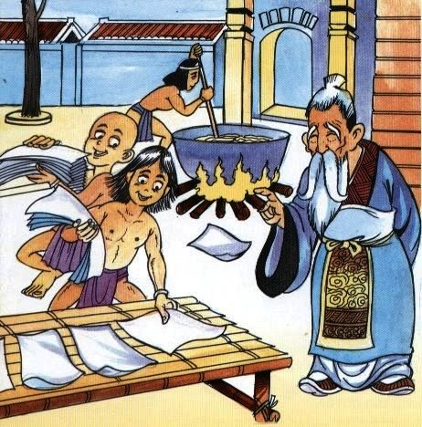
Đồng thời , dân ta cũng biết tiếp thu nghề làm giấy , làm đồ thuỷ tinh , làm đồ trang sức bằng vàng,bạc v.v… của người dân phương Bắc

Slide 57
 | Là một nước độc lập | Trở thành quận huyện của phong kiến phương Bắc
 | Độc lập và tự chủ | Bị phụ thuộc
 | Có phong tục tập quán riêng | Phải theo phong tục người Hán , học chữ Hán , nhưng nhân dân ta vẫn giữ gìn bản sắc dân tộc
THỜI GIAN
TÌNH HÌNH NƯỚC TA
TRƯỚC NĂM 179 TCN
TỪ NĂM 179 TCN
ĐẾN NĂM 938
CÁC MẶT
CHỦ QUYỀN
KINH TẾ
VĂN HOÁ

Slide 58
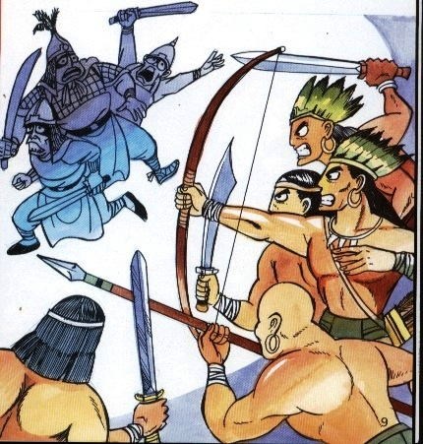
Không cam chịu sự áp bức ,bóc lột của bọn thống trị ,nhân dân ta liên tục nổi dậy , đánh đuổi quân đô hộ .

Slide 59
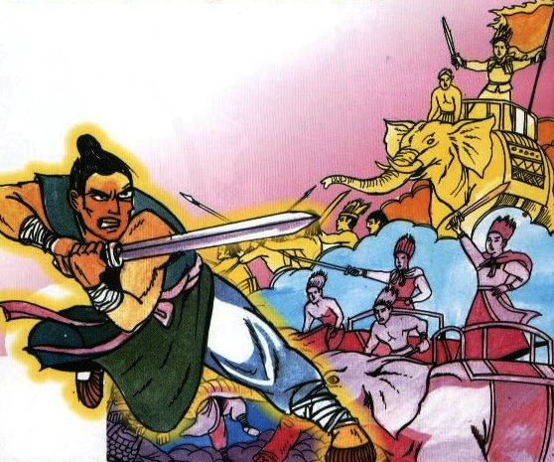
Mở đầu là cuộc khởi nghĩa Hai Bà Trưng ( năm 40), tiếp theo là các cuộc khởi nghĩa của Bà Triệu ( năm 248) , Lý Bí ( năm 542)

Slide 60
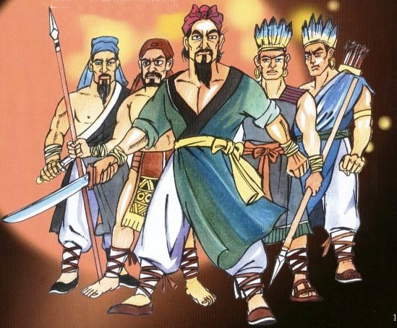
Triệu Quang Phục (năm550) Mai Thúc Loan ( năm722 )
Phùng Hưng ( năm776 )
Khúc Thừa Dụ ( năm 905 )
Dương Đình Nghệ ( năm 931)

Slide 61
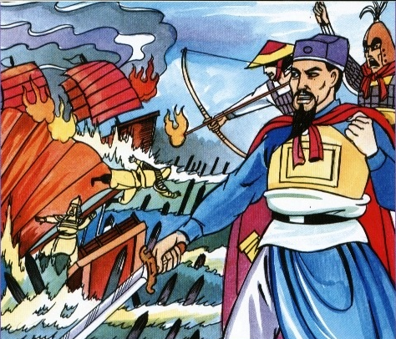
Chiến thắng Bạch Đằng oanh liệt của Ngô Quyền
( năm 938 ) đã kết thúc hơn một ngàn năm đô hộ của các triều đại phong kiến phương Bắc , giành lại độc lập hoàn toàn cho đất nước ta .

Slide 62
HOẠT ĐỘNG 2
NHỮNG CUỘC KHỞI NGHĨA
CHỐNG ÁCH ĐÔ HỘ CỦA CÁC TRIỀU ĐẠI
PHONG KIẾN PHƯƠNG BẮC

Slide 63
NĂM
40 248 542 550 722 776 905 931 938 | Hai Bà Trưng Bà Triệu Lý Bí Triệu Quang Phục Mai Thúc Loan Phùng Hưng Khúc Thừa Dụ Dương Đình Nghệ Ngô Quyền
NHỮNG CUỘC KHỞI NGHĨA
Notes:
1

Slide 64
Nối tên các cuộc khởi nghĩa với thời điểm thích hợp
Hai Bà Trưng
Bà Triệu
Lý Bí
Triệu Quang Phục
Mai Thúc Loan
Phùng Hưng
Khúc Thừa Dụ
Dương Đình Nghệ
Ngô Quyền
248
542
40
722
776
550
931
938
905

Slide 65
Ý SAU ĐÚNG HAY SAI ?
Nước ta bị các triều đại phong kiến phương Bắc đô hộ hơn một nghìn năm
Trong thời gian đó , mặc dù bị áp bức , bóc lột nặng nề , nhân dân ta vẫn không chịu khuất phục , không ngừng nổi dậy đấu tranh .
Bằng chiến thắng Bạch Đằng vang dội , nhân dân ta đã giành lại được độc lập hoàn toàn .
Đ
Đ
Đ

Slide 66
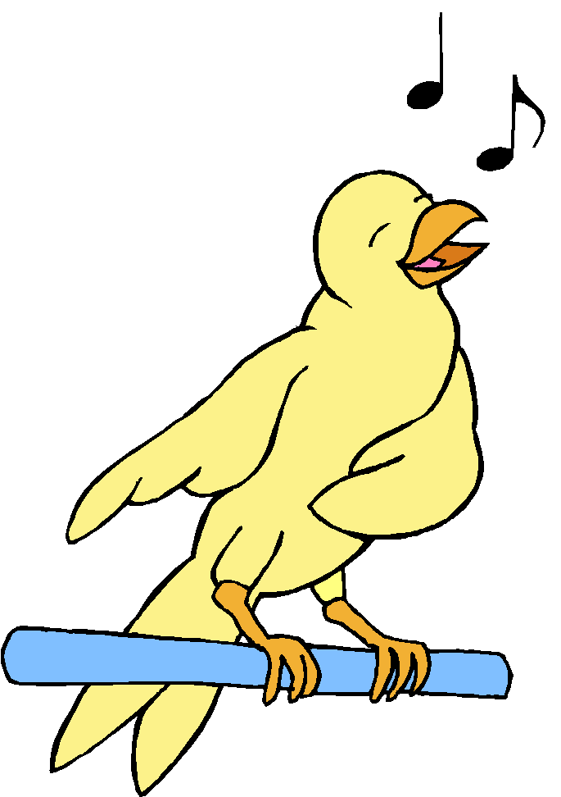
VỀ NHÀ CÁC BẠN CẦN
GHI NHỚ CÁC ĐIỀU CẦN BIẾT
CHUẨN BỊ TIẾT SAU :
KHỞI NGHĨA HAI BÀ TRƯNG

Slide 67
Tạm biệt 4A5

